Slide 1
접속방법

Slide 2
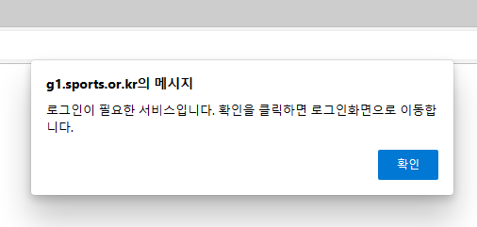
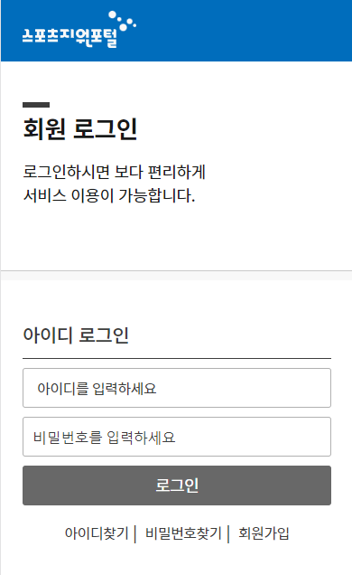
화면ID : SC_IPREC_001
접속방법
접속방법
협회에서 안내 받은 사이트 주소를 웹 브라우저 주소창에 정확히 입력 후 사이트로 이동하시면 “로그인이 필요한 서비스입니다. 확인을 클릭하면 로그인 화면으로 이동합니다.” 메시지창이 표출되고 “확인“ 버튼 을 클릭하여 스포츠지원포털 로그인 화면으로 이동
※ 협회에서 안내 받은 주소로 접속을 하지 않을 시 참가자등록 페이지 접근이 어렵습니다.
로그인
스포츠지원포털에 가입되어 있는 대상자의 본인 명의 아이디로 로그인 하시면 국제종합경기대회 참가자 정보 등록 사이트로 이동

Slide 3
약관 동의

Slide 4
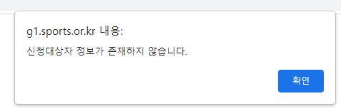
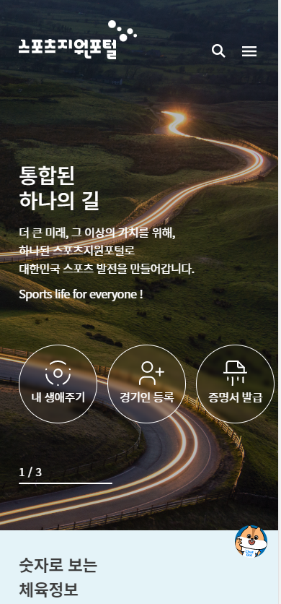
화면ID : SC_IPREC_002_01
약관 동의 > 신청대상자 정보 조회
불필요한 약관 동의 및 신청을 막기위해 종목단체가 지정한 등록대상자인지 시스템에서 확인 후 약관동의 페이지로 이동하며 등록 대상자가 아니면 “신청대상자 정보가 존재하지 않습니다”라는 메시지 창 표출 후 스포츠지원포털 페이지로 이동

Slide 5
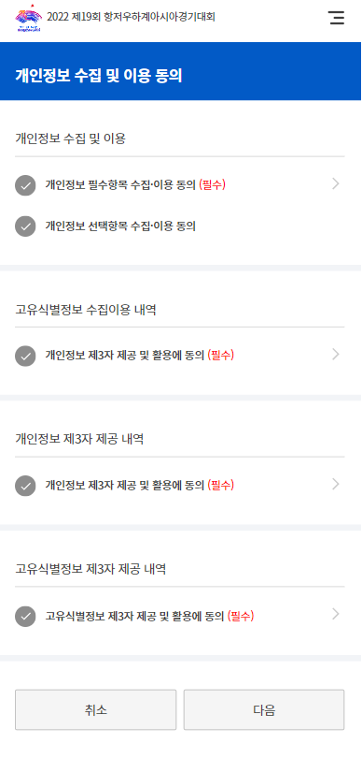
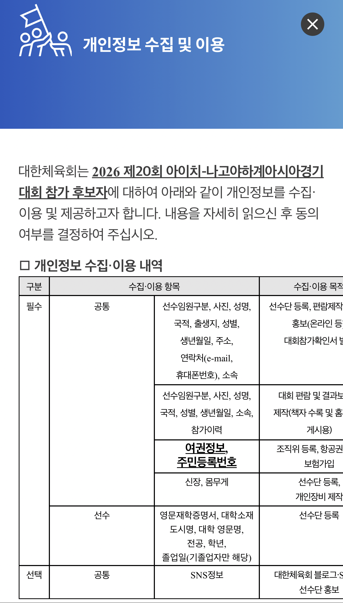
화면ID : SC_IPREC_002_02
약관 동의 > 약관 동의 저장
약관 동의
로그인 후 대회의 개인정보 수집동의를 위한 약관 동의 페이지로 이동
매 대회마다 약관 동의가 필요
> 아이콘을 클릭하면 개인정보 수집동의 내용이 펼쳐지며 하단에서 동의 여부를 체크 후 확인 버튼을 클릭하여 다음 으로 진행
해당 대회에 필수 항목은 필수로 동의해야 하며 하나라도 동의 하지 않을 경우 참가자 등록 불가능
대회 참가에 필요한 약관 동의는 최초 1회만 진행하며 하단 확인 버튼을 클릭하여 약관에 동의하면 추 후 약관동의페이지는 생성되지 않음

Slide 6
참가자 등록 유형 선택

Slide 7
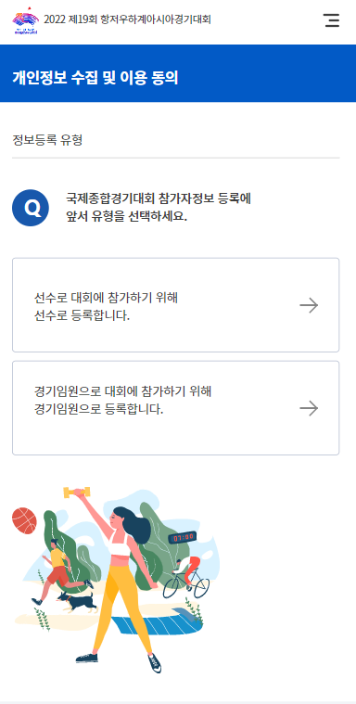
화면ID : SC_IPREC_003
참가자 등록 유형 선택
참가자 등록 유형 선택
선수
종목단체에서 대상자 정보를 선수로 지정했을 경우 선택
임원(경기임원)
종목단체에서 대상자 정보를 감독,코치,선수관리담당자로 지정했을 경우 선택
신청자 정보 등록 페이지로 이동시 선택 유형으로 대상자 등록이 되어있지 않으면 해당 유형에 참가자 정보가 존재하지 않는다는 메시지창 표출

Slide 8
참가자 정보 등록

Slide 9
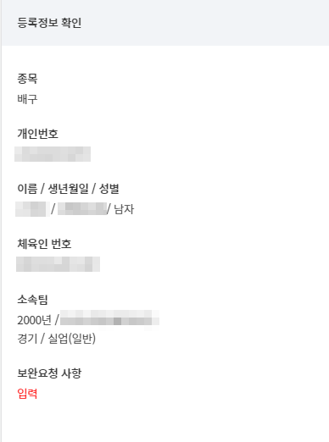
화면ID : SC_IPREC_004_1
참가자정보 등록 > 등록정보 확인
등록정보 확인(대한체육회에 등록된 정보와 본인 정보 일치 여부 확인)
등록구분
종목
개인번호
이름
생년월일/성별
체육인번호
소속팀
보완요청 사항
보완요청 사항이 존재할 경우 해당 항목이 활성화 되며 보완요청 사항이 존재하지 않을 경우 비활성화

Slide 10
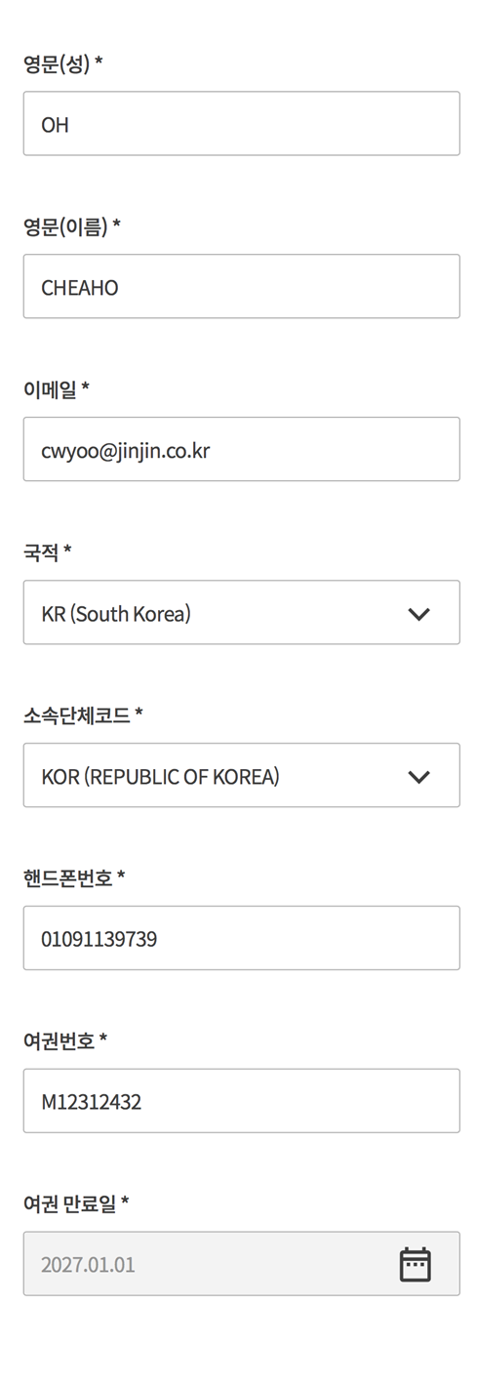
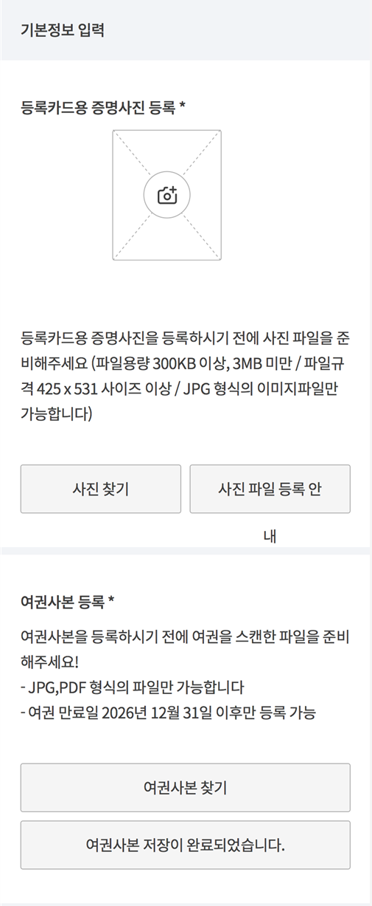
화면ID : SC_IPREC_004_2
참가자정보 등록 > 기본정보 입력
기본정보 입력
(필수) 여권용 증명사진 등록
(필수) 여권사본 등록
(필수) 영문(성)
(필수) 영문(이름)
(필수) 이메일
(필수) 국적
(필수) 출생국가
(필수) 핸드폰 번호
(필수) 여권번호
(필수) 여권만료일
여권용 증명사진 등록 안내
파일용량 300KB 이상 ,3MB 미만
파일 규격 425 X 531 사이즈 이상
JPG 형식의 이미지 파일만 가능
사진등록 안내 버튼 클릭 시 예시 이미지 확인 가능
위 조건이 충족이 안될 시 업로드 불가능
여권사본등록 안내
실물의 여권 사진을 스캔한 파일로 JPG 또는 PDF만 등록 가능
여권 만료일 2026년 12월 31일 이후의 여권만 유효하며 업로드 완료 후 “여권사본 저장이 완료되었습니다.” 버튼 클릭하여 해당 파일 다운로드 가능
영문(이름)
반드시 여권의 표출된 명과 일치해야 하며 여권에 띄어쓰기 여부를 잘 확인하여 기입
핸드폰 번호
010,011,016,017,018,019의 휴대폰 국번만 등록가능
기입 된 번호로 추후 보완요청 메시지발송
여권만료일
2026년01월27일 이후 부터 달력에서 선택 가능

Slide 11
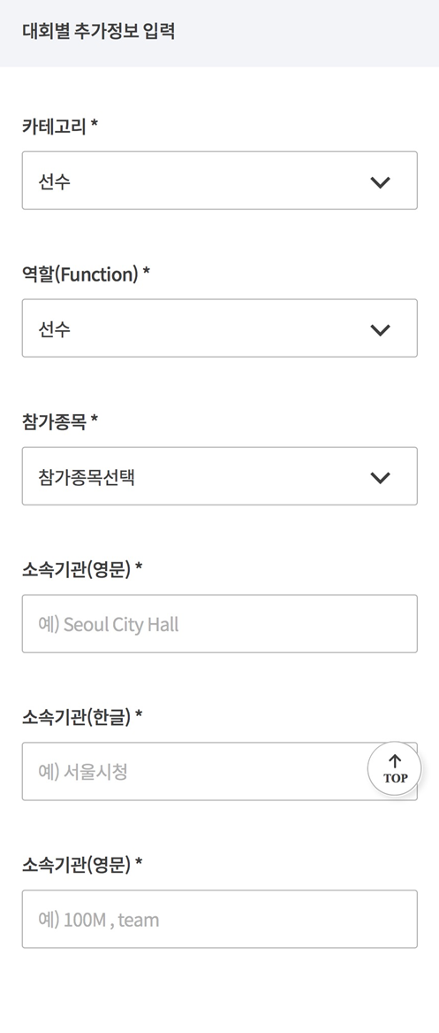
화면ID : SC_IPREC_004_3
참가자정보 등록 > 대회 별 추가정보 입력(선수)
-대회별 추가정보-
각 대회별로 입력되는 정보로 모든 항목이 필수 항목으로 대회마다 입력항목이 변경
단체구분
계정에 부여된 종목으로 선택
참가종목
대회에 등록된 종목에 참가종목 정보가 조회
Category
기본정보에 등록구분에 따라 참여역할 정보가 조회
Function
Category 선택에 따라 Function 정보가 조회
소속기관명(영문)
1. 소속된 기관 영문명 입력
소속기관명(한글)
소속된 기관 한글명 입력
세부종목명(영문)
세부종목 영문명 입력

Slide 12
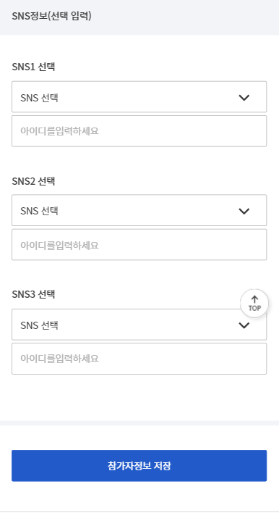
화면ID : SC_IPREC_004_5
참가자정보 등록 > SNS정보 입력 및 저장
SNS정보 입력(선택 입력사항)
(선택) SNS1 선택
(선택) SNS1 아이디 입력
(선택) SNS2 선택
(선택) SNS2 아이디 입력
(선택) SNS3 선택
(선택) SNS3 아이디 입력
SNS 선택
인스타그램
페이스북
유튜브
틱톡
SNS 아이디 입력
선택된 SNS 아이디만 입력
SNS 선택 시 아이디 입력 필수
SNS 아이디 입력 시 SNS 선택 필수
참가자정보 저장
모든 필수 정보를 입력 후 참가자 정보 저장 버튼을 클릭하여 해당 내용을 저장
저장 후 다시 해당 참가자 등록 페이지에 접근하여 대상자 등록 기간까지 수정 가능
참가자정보 수정이 안될 경우
대상자 정보 등록기간 종료
대상자 정보가 종목단체에 확인되어 대한체육회 제출 했을 경우
위에 해당될 경우 등록정보 수정 페이지 접근이 불가능 합니다.

